Slide 1
«Работа со сказкой с целью воспитания
духовно-нравственных качеств дошкольников»

Slide 2
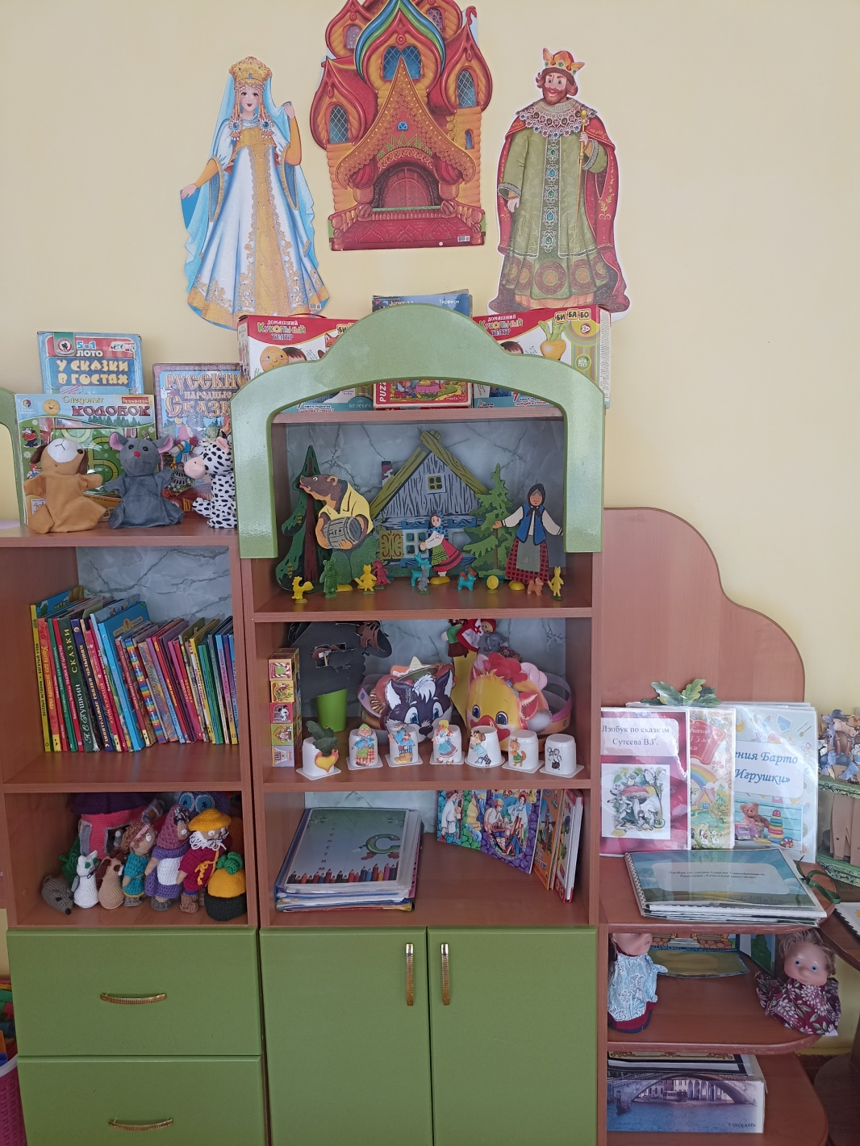
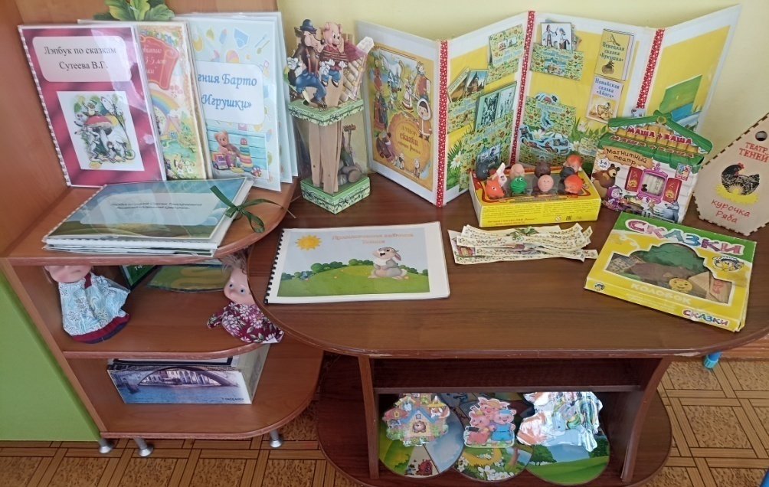

Slide 3
Алгоритм работы со сказкой
Выяснение основной темы, идеи
Размышление над мотивами поведения героя
Выявление способов преодоления трудностей в сказке
Отношение героя к окружающему миру и самому себе

Slide 4
Перспективное планирование
Время | Название произведения | Цель
сентябрь | «Сестрица Аленушка и братец Иванушка» «Гуси – лебеди» «Теремок» | Вызвать интерес к русским традициям, помощь близким, уважение к старшим. Воспитывать доброту, любовь друг к другу, окружающему миру, чувство ответственности за все, что нас окружает.
октябрь | «Крылатый, мохнатый да масленый», «Жихарка», «Курочка, мышка и тетерев» | Показать детям силу коллективизма (Там, где трудно одному сделаем с друзьями) Воспитывать дружелюбие, взаимовыручку, чувство товарищества.
ноябрь | «Лисичка со скалочкой» «лисичка сестричка и серый волк» «Лиса и журавль» «Золотое веретено» | Познакомить детей с предметами русского быта (скалка, кадка, коромысло, ухват, веретено и т.д.) Воспитывать честность, порядочность, гостеприимство.
декабрь | «Каша из топора» | Увлечь детей яркостью, красотой, задором, мудростью и находчивостью русского народа.
январь | «Морозко» «Хаврошечка» «Снегурочка» | Дать детям представление о роли родителей в судьбе каждого ребенка Учить детей слушать, уважать и почитать своих родителей, близких, старых людей
февраль | «Два мороза» | Воспитывать у детей волевые качества характера. Бороться и не сдаваться, стоять до последнего
март | «Мужик и медведь» | Учить применять смелость, находчивость и смекалку в трудных ситуациях.
апрель | «Заяц- хваста» «У страха глаза велики» | Учить сопереживать испытаниям, выпавшим на долю героя. Способствовать зарождению в душе ребенка жажды подвига.
май | «Добрыня Никитич и Змей Горыныч» «Алеша Попович и Тугарин – Змей» | Формировать понятие единства всех живущих на земле людей. Воспитывать интерес и желание узнавать историю жизни русских героев.

Slide 5
Приемы и методы в работе со сказкой
Традиционные
Нетрадиционные
Чтение
Придумывать различные концовки
Пересказ
Вводить непредвиденные ситуации
Беседы
Смешивать несколько сюжетов в
один
Дидактические игры
Введение новых героев
Пальчиковый и кукольный
театр
Просмотр иллюстраций

Slide 6
Универсальная схема
Сказка
нравственный урок
воспитание добрых чувств
речевая зарядка
развитие мышления и воображения

Slide 8
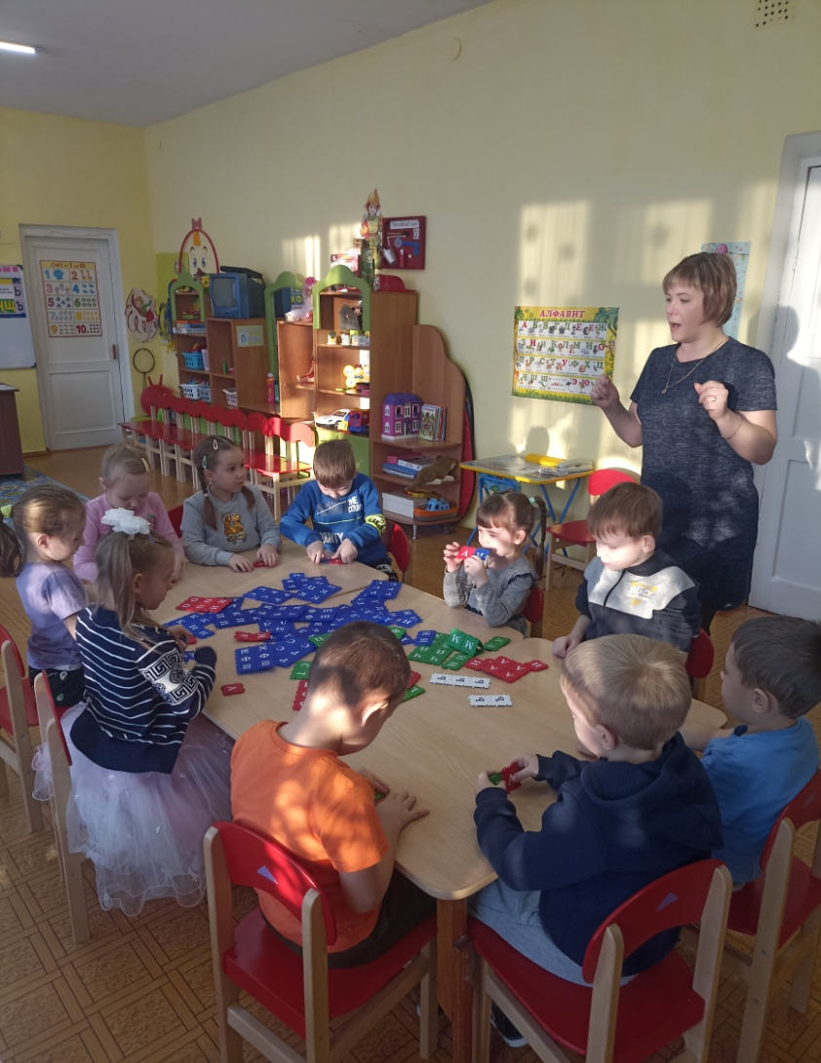
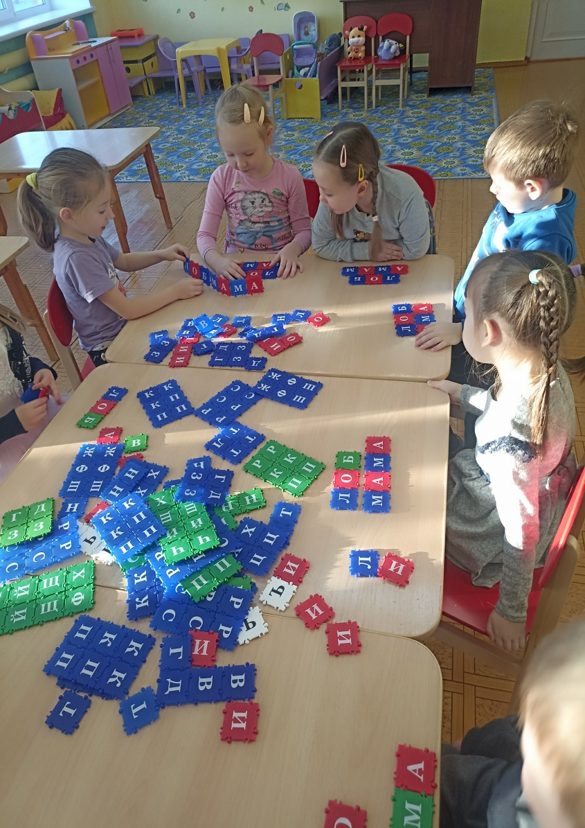
«Буквы убежали от нас из сказки»
ЖИ – БЫ – ДЕ - И - БА – И - БЫ – У – НИ – КУ –РЯ - …….

Slide 9
Игра «От каждого по словечку»
КОЛОБОК -
КОЛОБОК
ПОКАТИЛСЯ -
КОЛОБОК ПОКАТИЛСЯ
ПО ДОРОЖКЕ -
КОЛОБОК ПОКАТИЛСЯ ПО ДОРОЖКЕ -
И ВСТРЕТИЛ….

Slide 10
Схема в работе со сказкой «Гуси-лебеди»
1. Нравственный урок – «Как аукнется, так и откликнется»
2. Воспитание добрых чувств
а) игра «Хорошо- плохо» на примере героини сказки
3. Речевая зарядка
а) почему сказка называется «Гуси-лебеди»? Придумаем ей другое название.
б) игра «От каждого по словечку»
4. Развитие мышления и воображения
а) придумаем сериал по этой сказке

Slide 12
Использованная литература
1. Л.Б. Фесюкова. Воспитание сказкой. Для работы с детьми дошкольного возраста.
https://azbyka.ru/deti/vospitanie-skazkoj-dlya-raboty-s-detmi-doshkolnogo-vozrasta-fesyukova
2. В.И.Даль. Пословицы русского народа.

Slide 13
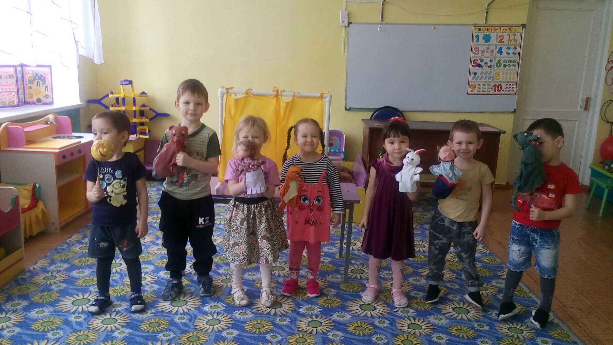

Slide 14
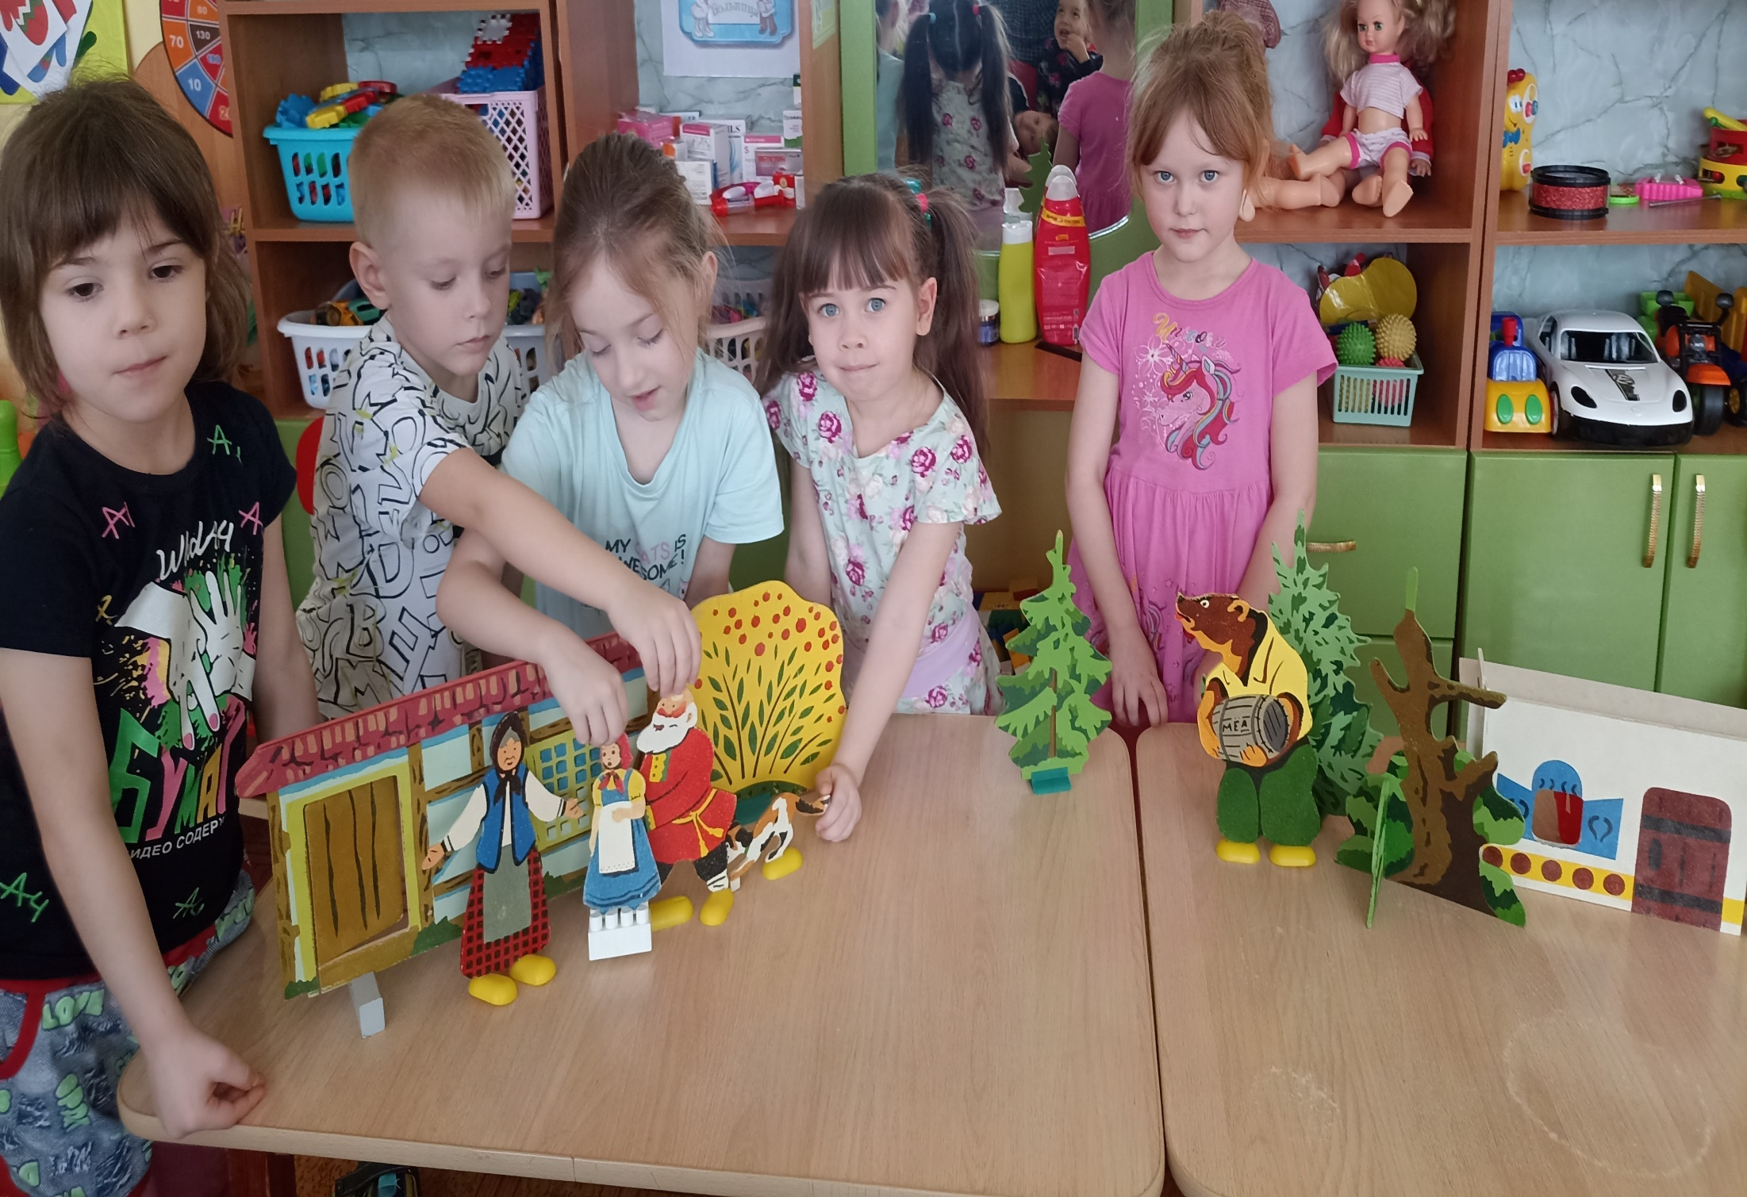

Slide 15
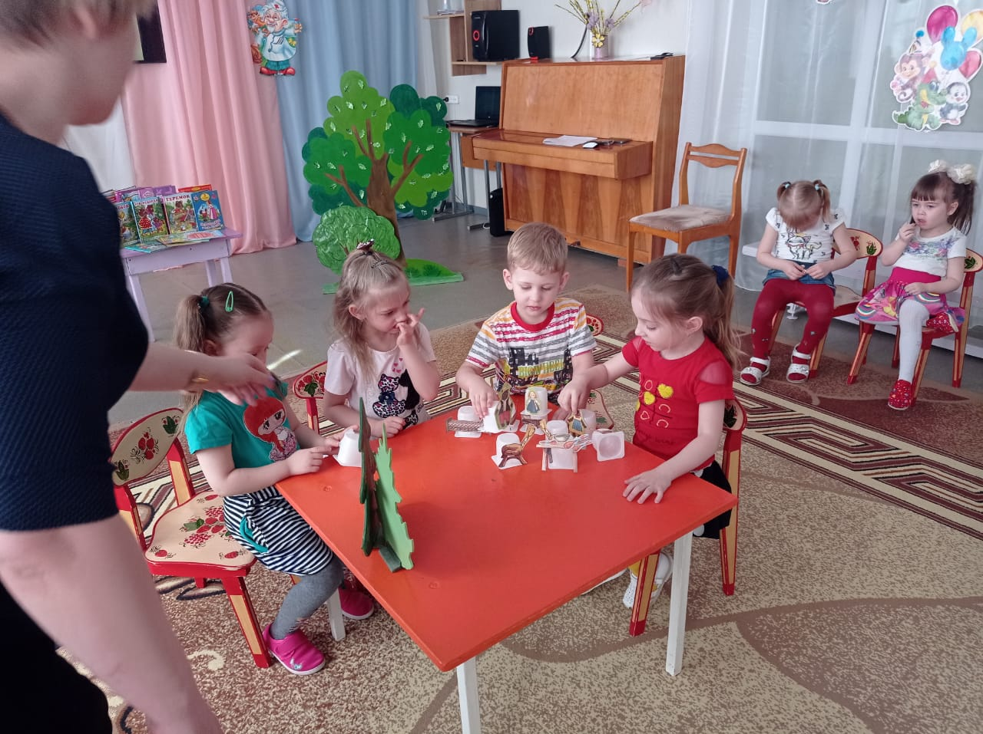

Slide 16
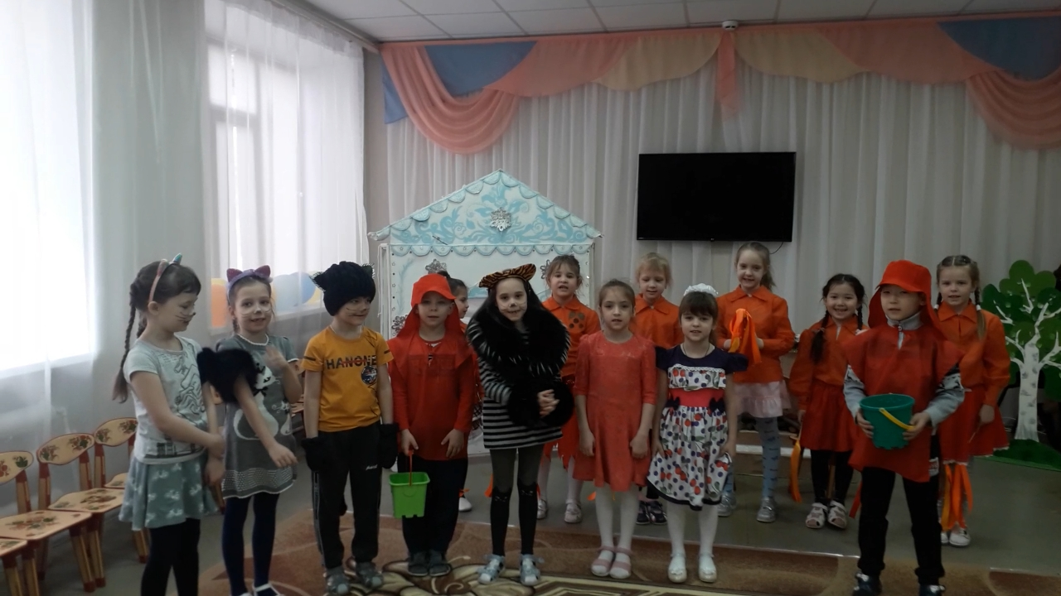

Slide 17
